Slide 1
L’ANELLO
NOA TESINA 2018

Slide 2
L’anello
IL ROMANZO È CARATTERIZZATO DALLO SVOLGIMENTO DI UNA VICENDA D’INVENZIONE AMBIENTATA IN UN’EPOCA PASSATA, RICOSTRUITA CON VEROSOMIGLIANZA STORICA.
ARIANNA, A CAUSA DELLA FOLLIA NAZISTA, FUGGE, ARRIVANDO IN AMERICA. CON SÉ PORTA UN ANELLO APPARTENUTO A SUA MADRE E CHE RAPPRESENTA IL LEGAME CON IL PASSATO, CON GLI AFFETTI PERDUTI. RIUSCIRÀ A RICONGIUNGERSI GRAZIE AL SUO ANELLO…

Slide 3
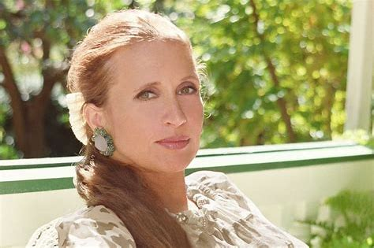
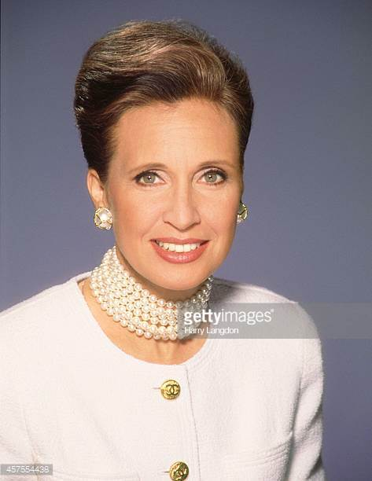
FRANçAISE
DANIELLE STEEL
NÉ LE 14 AOÛT 1947
UNE AMÉRICAINE ÈCRIVAIN
ELLE A ÉCRIT 165 LIVRES
L'ANNEAU PUBLIÉ EN 1980
TRADUIT EN 43 LANGUES
ELLE A AUSSI ECRIT LA COPIE
POUR FAIRE LE FILM.

Slide 4
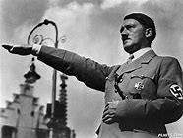
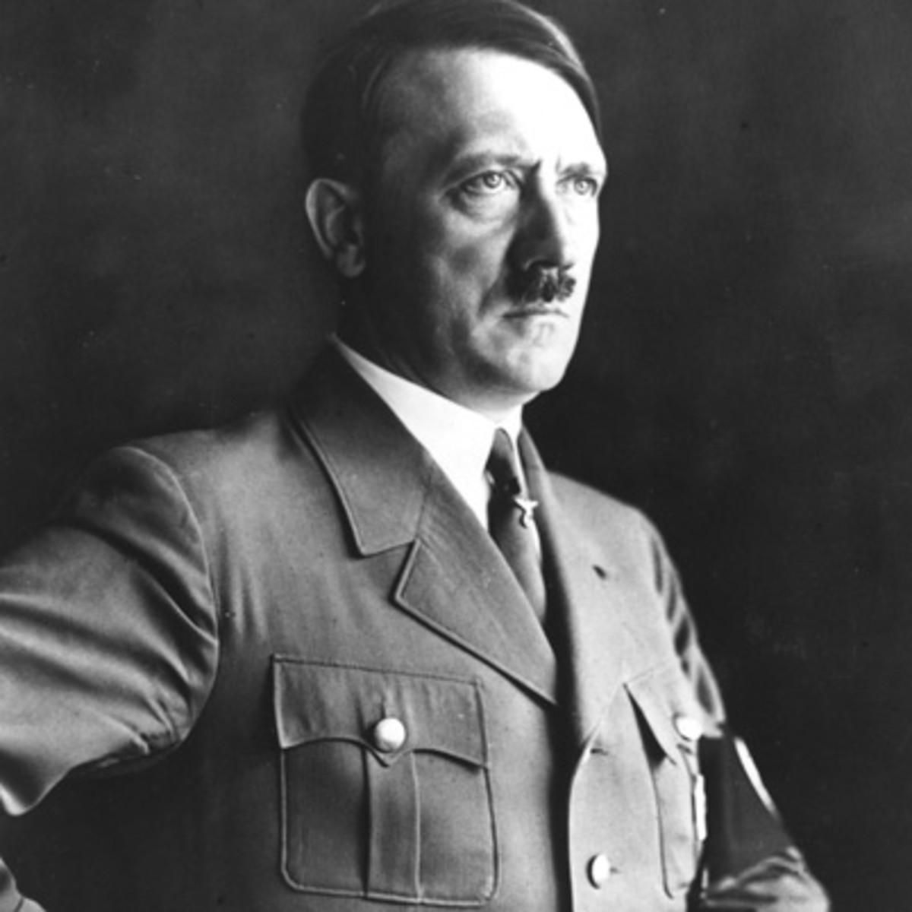
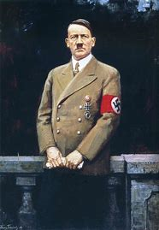
GRAN PARTE DELL’ EUROPA DOMINATA DA HITLER
GERMANIA, NOMINATA “IL GRANDE REICH” AL CENTRO
DEL SISTEMA NAZZISTA

Slide 5
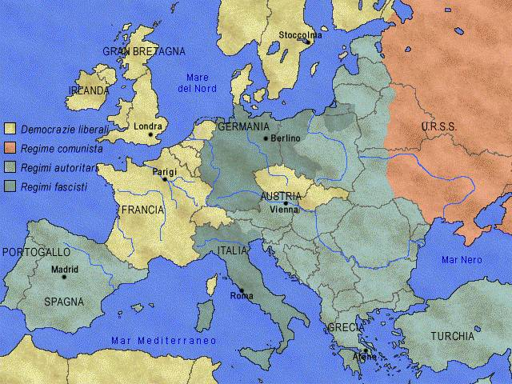
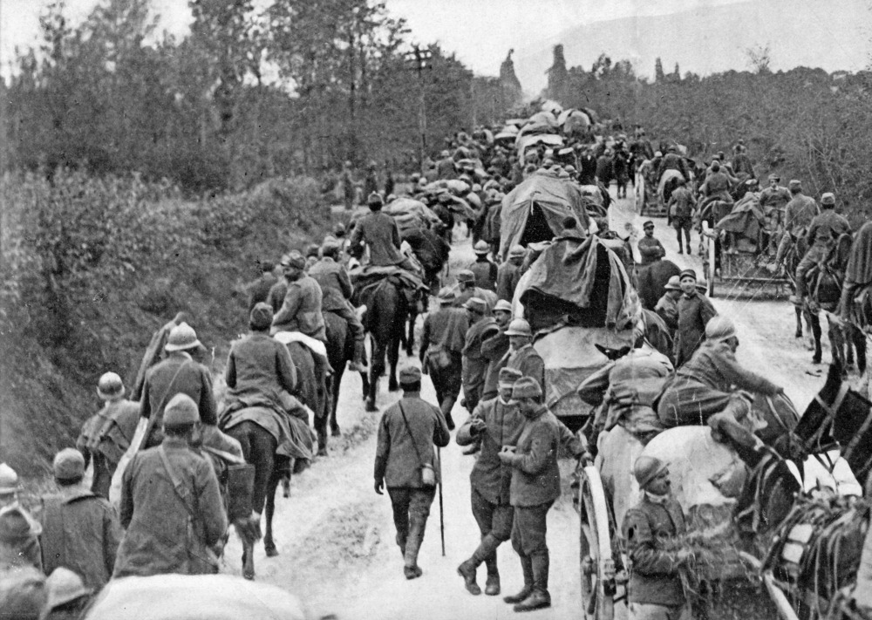
Ideologia imperialista
ELIMINARE LE PRESENZE “NON
GERMANICHE” ERA IL NUOVO ORDINE DA
PORTARE IN EUROPA

Slide 6
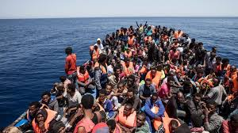
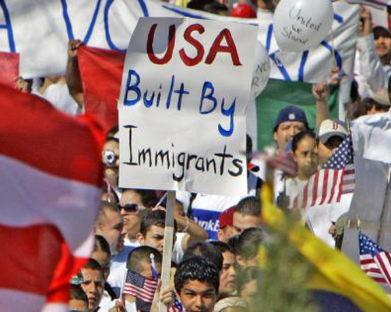
MIGRAZIONI
ARIANNA, CON MOLTI ALTRI PRIGIONIERI,
DOPO LA GUERRA SI È RIFUGIATA IN
AMERICA.
LE PERSONE CHE ABBANDONANO
IL LORO PAESE D’ORIGINE VENGONO
CHIAMATE MIGRANTI.

Slide 7
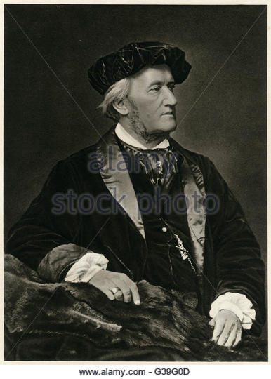
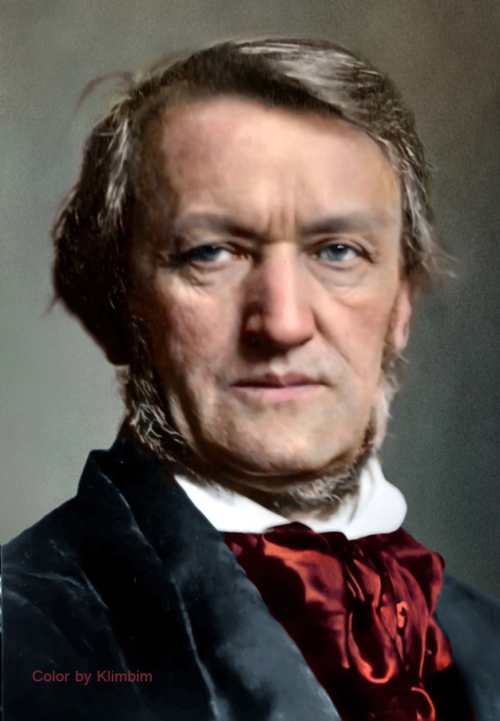
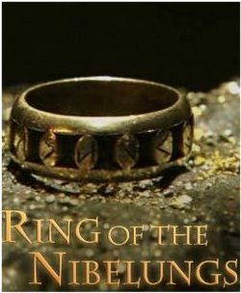
L’ANELLO DEL NIBELUNGO
L'ANELLO DEL NIBELUNGO COMPOSO NEL 1848, È UN CICLO DI
QUATTRO DRAMMI MUSICALI DI RICHARD WAGNER,
CHE COSTITUISCONO UN CONTINUUM NARRATIVO CHE
SI SVOLGE NELL'ARCO DI UN
PROLOGO E TRE "GIORNATE“.

Slide 8
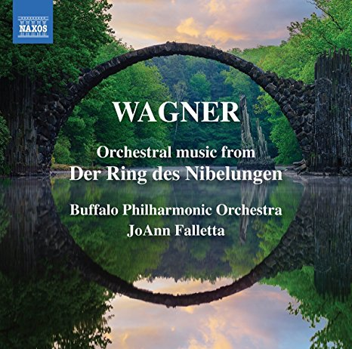
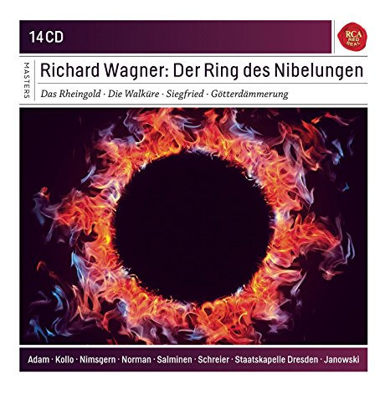
I QUATTRO DRAMMI DEL NIEBELUNGO:
L'ORO DEL RENO.
LA VALCHIRIA.
SIGFRIDO.
IL CREPUSCOLO DEGLI DEI.

Slide 9
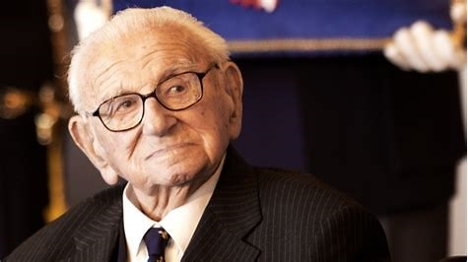
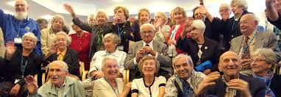
NICHOLAS WINTON
NICHOLAS WINTON IS KNOWN AS ‘THE BRITISH SCHINDLER’.
IN 1938 HE STARTED TO RAISE MONEY AND TO ORGANIZE TRAINS TO SAVE CHILDREN AND BRING THEM FROM CZECOSLOVAKIA TO ENGLAND.
UNFORTUNATELY THE SECOND WORLD WAR STARTED AND ONE TRAIN COULDN’T LEAVE THE COUNTRY.
AFTER 70 YEARS HIS WIFE ORGANIZED AN EVENT WITH SOME OF THE CHILDREN NICOLAS SAVED,
IT WAS EMMOTIONAL EVENT FOR EVERYONE!

Slide 10
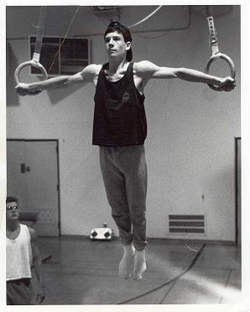
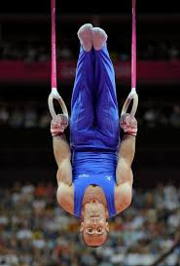
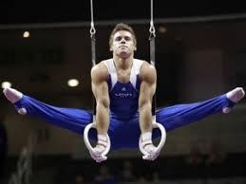
GINNASTICA CON GLI ANELLI
GLI ANELLI - UNA DELLE SPECIALITÀ MASCHILI DELLA GINNASTICA ARTISTICA.

Slide 11
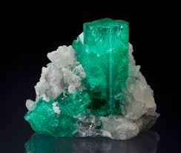
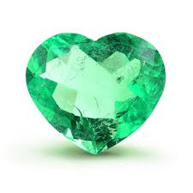
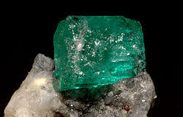
LO SMERALDO
LO SMERALDO - UNA PIETRA DURA
LE GEMME DURE - MINERALI DI NATURA ORGANICA O INORGANICA
GEMME INORGANICHE – CRISTALLI NATURALI CHE SI TROVANO NELLE ROCCE
I PRINCIPALI GACIMENTI - AFRICA, SUD AMERICA

Slide 12
LE GEMME SI DISTINGUONO PER:
COLORE: VARIA GRAZIE AL FERRO, CROMO E VANADIO
DUREZZA: E’ DI GRADO 8
LUCENTEZZA:SFUMATURE ALL’INTERNO DANNO LA LUCE ADAMANTINA
INCLUSIONI:MATERIALI INTERNI MIGLIORANO LO SMERALDO

Slide 13
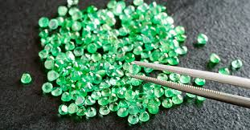
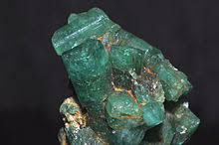
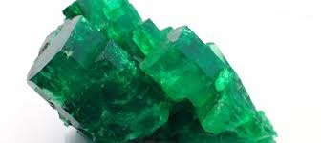
LA PRODUZIONE DELLO SMERALDO
LO SMERALDO SINTETICO È
PRODOTTO PRINCIPALMENTE
CON DUE TECNICHE:
FUSIONE CON FONDENTE
IDROTERMALE.

Slide 14
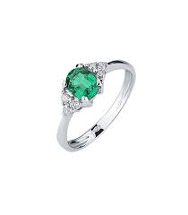
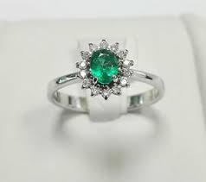
I VEDOVI INDOSSAVANO LO SMERALDO
LO SMERALDO È SEGNO DI FEDELTÀ NEI
CONFRONTI DEL CONIUGE DEFUNTO.

Slide 15
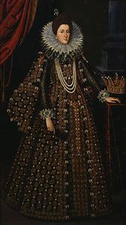
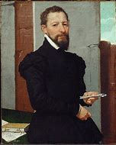
I RITRATTI
MARIA MADDALENA D’AUSTRIA IL RITRATTO VIRILE DI MORONI

Slide 16
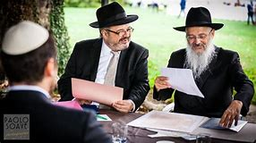
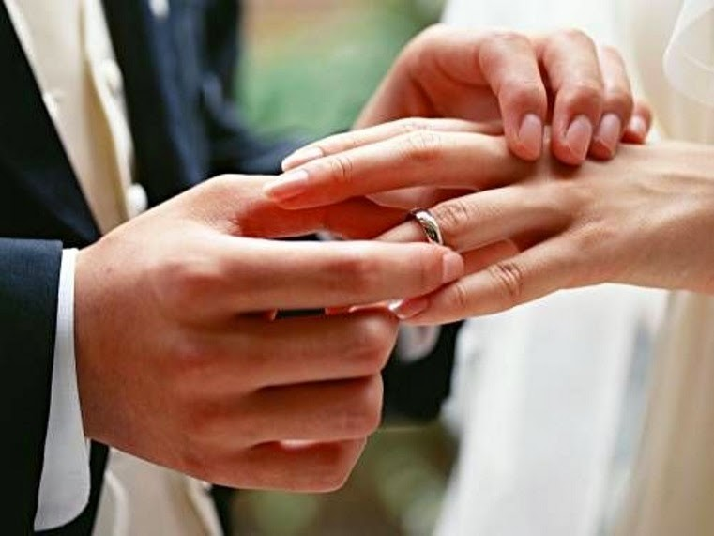
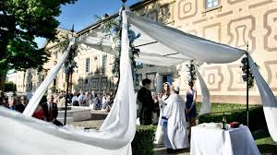
IL MATRIMONIO EBRAICO
NEL LIBRO VIENE NARRATO UN EPISODIO IN CUI ARIANA DONA ALLA SUA FUTURA NUORA UN ANELLO.
NEL MATRIMONIO EBRAICO L’ANELLO E’ IL SIMBOLO CHE IMPEGNA L’UOMO A OCCUPARSI DI SUA MOGLIE E ALLA DONNA AD ESSERE ESCLUSIVA A LUI.

